Slide 1
E-Learning Projektpraktikum - TUDas
Fachbereich 20 - Informatik
Vortragende:
Benedikt Lins
Stefan Thaut

Slide 2
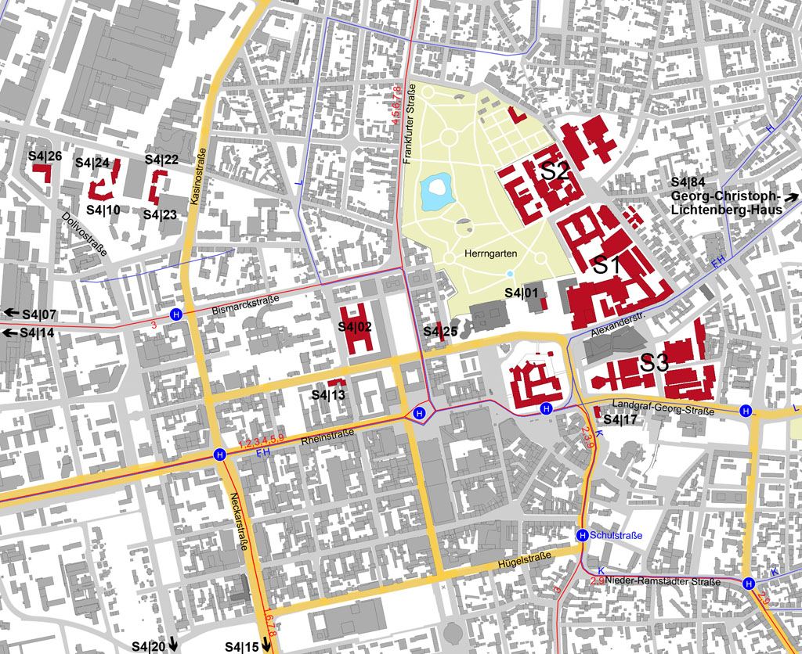
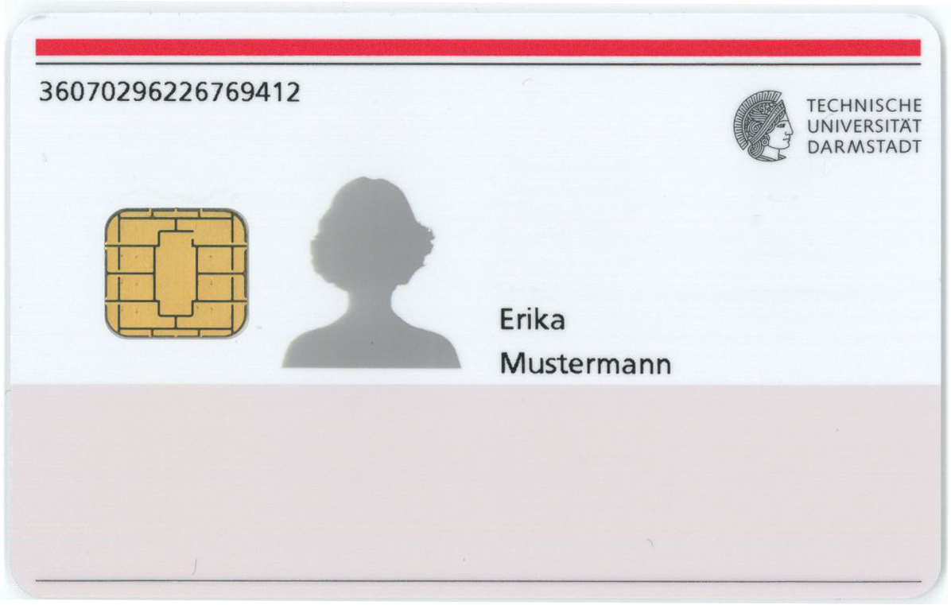
Motivation
Erstsemesterstudenten werden mit Informationen überflutet
  Fristen (Beantragung der Athenekarte, Prüfungsanmeldung, …)
  Orte (Campus ist über die ganze Stadt verteilt)
„Erinnerung“ der Studenten hilfreich
https://www.hrz.tu-darmstadt.de/media/hrz_1/headerundbilder/images/ak_dummy.jpg
https://www.tu-darmstadt.de/media/dezernat_iv/lageplnews0809/stadtmitte1211.jpg

Slide 3
Ziele
Implementierung einer (Android-)App, die die Studenten zu Beginn ihres Studiums unterstützen soll
  Erinnerung an Fristen
  Ortsangaben und -navigation
  Studenten müssen wichtige Informationen nicht selbst suchen und übersehen dadurch keine

Slide 4
Grundlagen
Nutzer kann private Termine speichern (lokale Datenbank)
Nutzer kann bereitgestellte Terminlisten abonnieren
  Veranstalter erstellt Labels, denen Termine zugeordnet werden
  Nutzer abonniert ein Label, indem er es lokal speichert

Slide 5
TUDas - Tagesübersicht
Anzeige von Terminen des aktuellen Tages
  Laden der Termine aus der lokalen Datenbank
  Laden der abonnierten Termine über eine REST API
  Zusammenfügen der beiden Terminmengen und Sortierung nach Startzeitpunkt
  Termine haben alle die gleiche Höhe
Überschneidungsanzeige
  Für jeden Termin werden andere Kalenderapps auf Überschneidungen überprüft und diese entsprechend markiert

Slide 6
TUDas - Stundenplanansicht
Anzeige von privaten Terminen im Stundenplanformat
  Spaltenweise (Eine Spalte entspricht einem Tag)
  Blockhöhe ist eine Abbildung von Termindauer auf Anzahl Pixel
Nutzer kann angezeigten Zeitraum bestimmen (Zwei bis fünf Tage) und Startdatum wählen
Überflüssige Zeiten werden abgeschnitten (Eine Stunde vor/nach dem frühesten/spätesten Termin im Zeitraum)

Slide 7
Stundenplanansicht - Schwierigkeiten
Erster Ansatz: Tageweises Laden der Termine aus der Datenbank
  Probleme mit der LiveData-Architektur (eine Art Listener-Pattern) von Android
  Laden aller Termine im gewählten Zeitraum und Aufteilen der Liste auf die Tage
Termine, die über Mitternacht hinausgehen, müssen getrennt werden
Zeiten zwischen den Terminen müssen „gefüllt“ werden
  Leere Termine mit der entsprechenden Höhe

Slide 8
TUDas - Navigation
Ansätze:
  Nutzen einer Navigations-API (kommerziell oder zugriffsbeschränkt)
  Herunterladen von Kartenmaterial und eigene Implementierung der Navigation (schwierig die Korrektheit und die Aktualität zu gewährleisten und hoher Aufwand)
  Weiterleiten an Google Maps (i. d. R. auf allen Android-Geräten verfügbar)
Für Termine kann Ortsangabe gespeichert werden
Bei Klick auf einen Termin wird dem Nutzer eine detaillierte Terminansicht gezeigt mit Link, der Google Maps mit der entsprechenden Ortsangabe öffnet

Slide 9
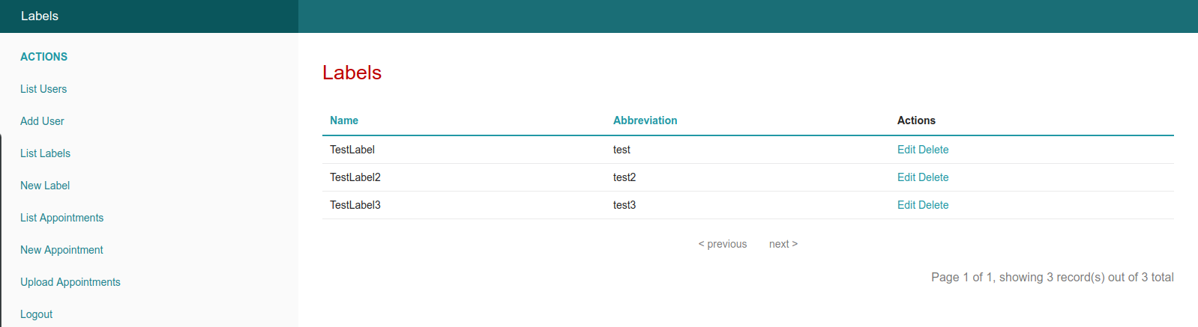
Edidas - Übersicht
Online-Verwaltungstool für Veranstalter
Verwalten der Labels und Termine
Administrator kann die Nutzer verwalten
Abbildung 3: Übersicht der Weboberfläche

Slide 10
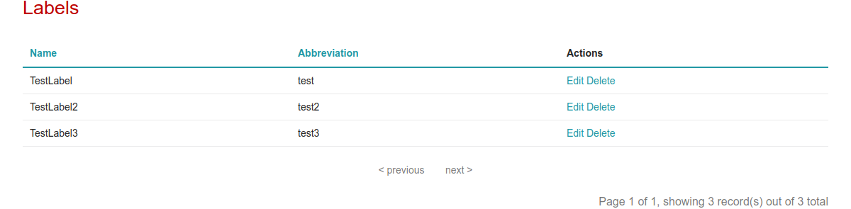
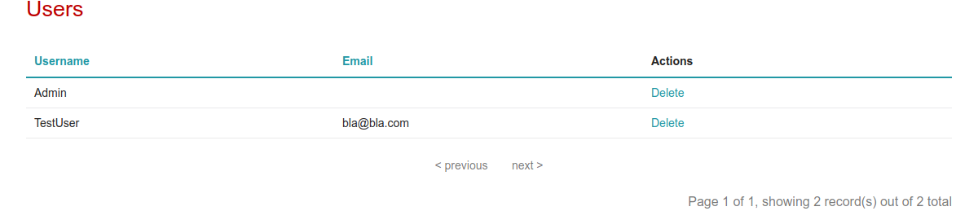
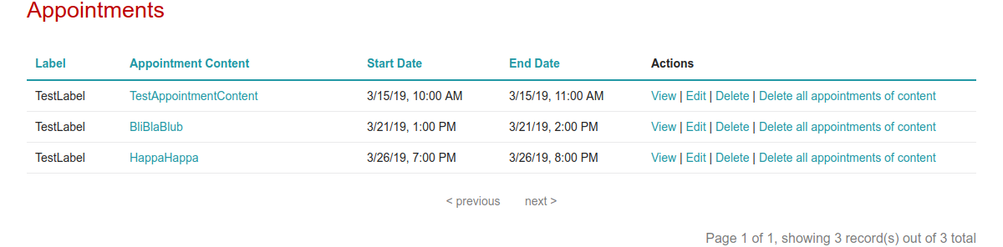
Edidas - Indizes
Abbildung 4: Übersicht der Labels
Abbildung 5: Übersicht der Nutzer
Abbildung 6: Übersicht der Termine

Slide 11
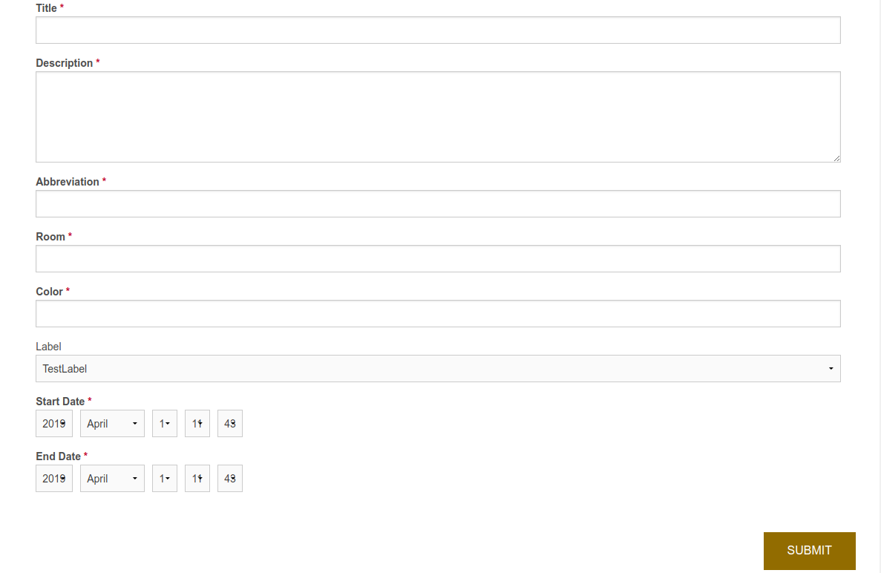
Edidas – Termin hinzufügen
Abbildung 7: Hinzufügen eines Termins

Slide 12
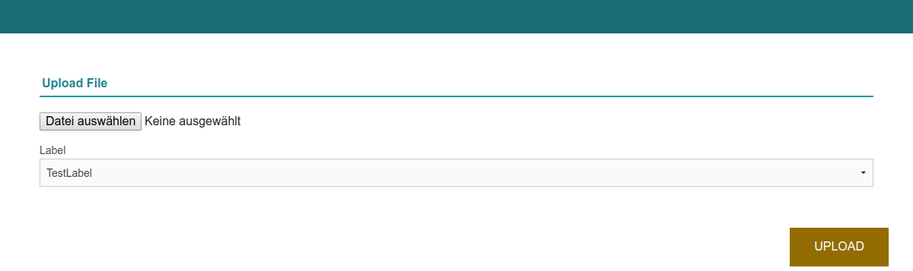
Edidas - Upload
Abbildung 8: Upload einer .ics-Datei

Slide 13
Ausblick
Ändern des Starttages im Stundenplan durch horizontales Wischen
Stabilisierung des Stundenplans
Eingabe und Berechnung sich wiederholender Termine
Optimierung der Navigationsanfrage
Auswahl eines Tages in der Tagesübersicht

